Slide 1
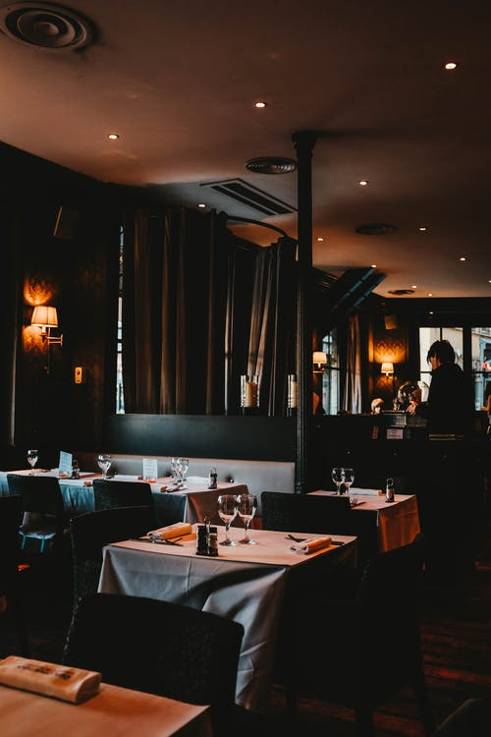
ĐỒ ÁN QUẢN LÝ QUÁN ĂN
Thành viên thực hiện
Nguyễn Duy Hải
Hoàng Minh Thảo
Nguyễn Anh Thư

